Slide 1


Slide 2





Slide 3
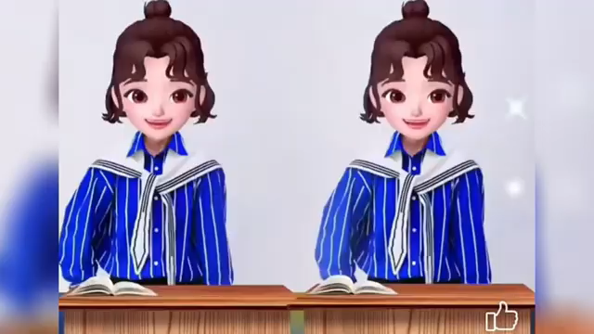

Slide 4





Slide 5


Slide 6


Tìm đại từ nghi vấn trong các câu đố dưới đây và giải đố.
a. Đố ai trên Bạch Đằng Giang
Làm cho cọc nhọn dọc ngang sáng ngời
Phá quân Nam Hán tơi bời
Gươm thần độc lập giữa trời vang lên?
(Là ai?)
b. Bánh gì vuông vức chữ điền
Áo màu lá biếc dày viên dọc ngang
Hương xuân vị Tết nồng nàn
Ăn rồi nhớ mãi lòng chàng Lang Liêu?
(Là ai?)

Slide 7
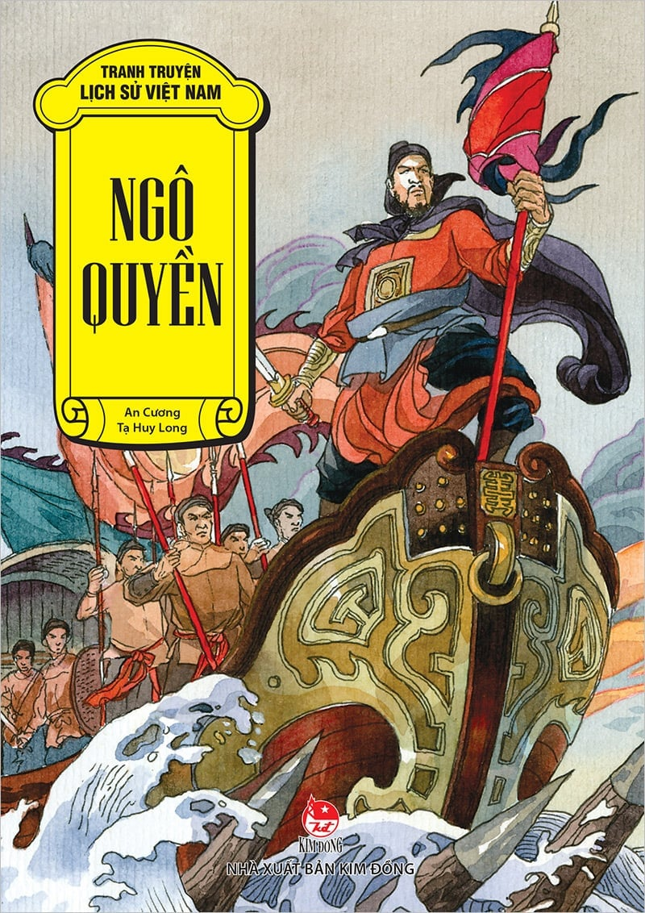
a. Đố ai trên Bạch Đằng Giang
Làm cho cọc nhọn dọc ngang sáng ngời
Phá quân Nam Hán tơi bời
Gươm thần độc lập giữa trời vang lên?
(Là ai?)
Ngô Quyền

Slide 8
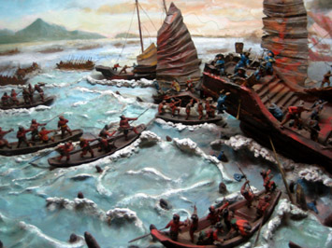
Ngô Quyền là vị vua họ Ngô đầu tiên của nước ta. Ông là người lãnh đạo quân ta đánh thắng quân Nam Hán trên sông Bạch Đằng năm 938, chấm dứt thời kỳ hơn 1.000 năm Bắc thuộc và mở ra một thời kỳ độc lập, tự chủ mới cho nước nhà.

Slide 9
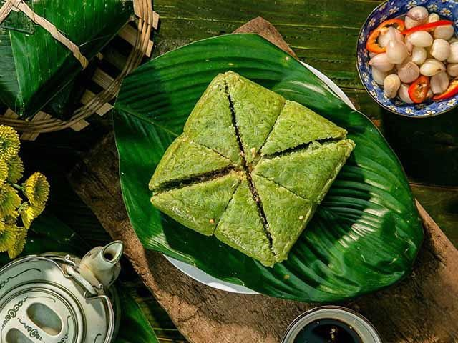
b. Bánh gì vuông vức chữ điền
Áo màu lá biếc dày viên dọc ngang
Hương xuân vị Tết nồng nàn
Ăn rồi nhớ mãi lòng chàng Lang Liêu?
(Là ai?)
Bánh Chưng

Slide 10

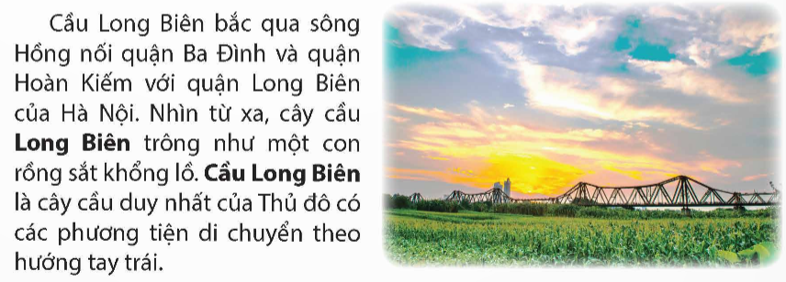
Chọn từ (đây, kia, này) thay thế cho từ ngữ được in đậm trong đoạn văn dưới đây:

Slide 11


cây cầu này trông như ...
cây cầu Long Biên trông như ...

Slide 12
Đây là cây cầu ...
Cầu Long Biên là cây cầu ...

Slide 13





Tác dụng của việc thay thế từ ngữ trong đoạn văn trên: làm cho đoạn văn mạch lạc hơn, hay hơn, tránh lặp từ ngữ).

Slide 14
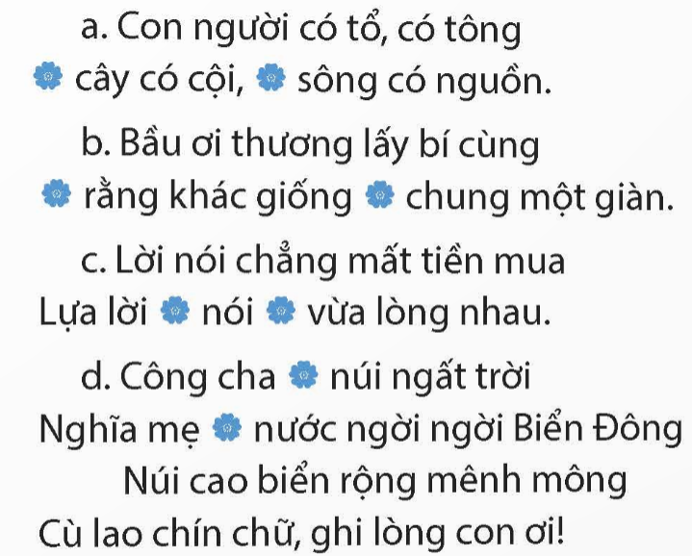
3. Chọn kết từ (mà, cho, như, tuy ...nhưng ...) thay cho bông hoa.

Slide 15
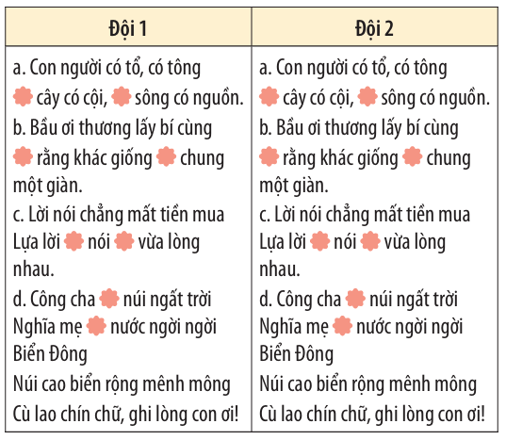

Slide 16



a. Con người có tổ có tông
Như cây có cội, như sông có nguồn.
b. Bầu ơi thương lấy bí cùng
Tuy rằng khác giống nhưng chung một giàn.
c. Lời nói chẳng mất tiền mua
Lựa lời mà nói cho vừa lòng nhau.
d. Công cha như núi ngất trời
Nghĩa mẹ như nước ở ngoài Biển Đông
Núi cao biển rộng mênh mông
Cù lao chín chữ, ghi lòng con ơi!

Slide 17
4. Viết đoạn văn (3 – 5 câu) giới thiệu về một vị anh hùng dân tộc, trong đó có sử dụng đại từ và kết từ.

Slide 18
Chủ tịch Hồ Chí Minh là vị lãnh tụ vĩ đại, người anh hùng dân tộc Việt Nam sáng ngời. Người tiên phong tìm được cứu nước, Người đem lí tưởng cách mạng đúng đắn lãnh đạo quân và dân Việt Nam đấu tranh giành độc lập thành công. Không những vậy, Người được suy tôn làm chủ tịch, là lãnh tụ, vị cha già của toàn dân tộc, là vị phật sống. Vì Người sinh ra trong thời chiến, hoạt động hết mình và ra đi khi thời bình được lập lại nên nói ơn Người để lại cho Việt Nam ta là không thể kể xiết.

Slide 19


Slide 20

Chia sẻ với bạn những điều em ấn tượng về vị anh hùng dân tộc đã viết trong bài giới thiệu và nói lên cảm nghĩ của em.

Slide 21



